Slide 1
Базы данных
SQLite
Почти каждая программа, которая работает с данными, требует места для их хранения. В качестве такого хранилища могут выступать обычные текстовые файлы, файлы JSON или XML. Однако для хранения большого количества данных и удобной организации работы с ними существуют базы данных и СУБД.

Slide 2
База данных
В узком смысле слова, база данных — это некоторый набор данных, необходимых для работы.
Однако данные — это абстракция; никто никогда не видел "просто данные"; они не возникают и не существуют сами по себе. Данные суть отражение объектов реального мира.
В широком смысле слова база данных — это совокупность описаний объектов реального мира и связей между ними, актуальных для конкретной прикладной области.

Slide 3
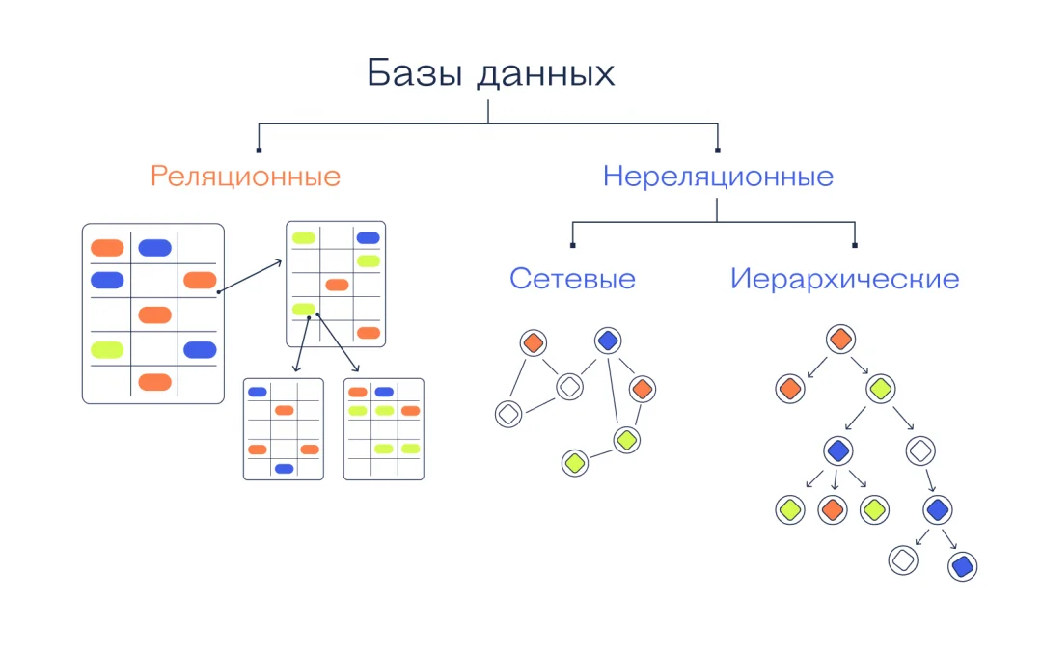

Slide 4
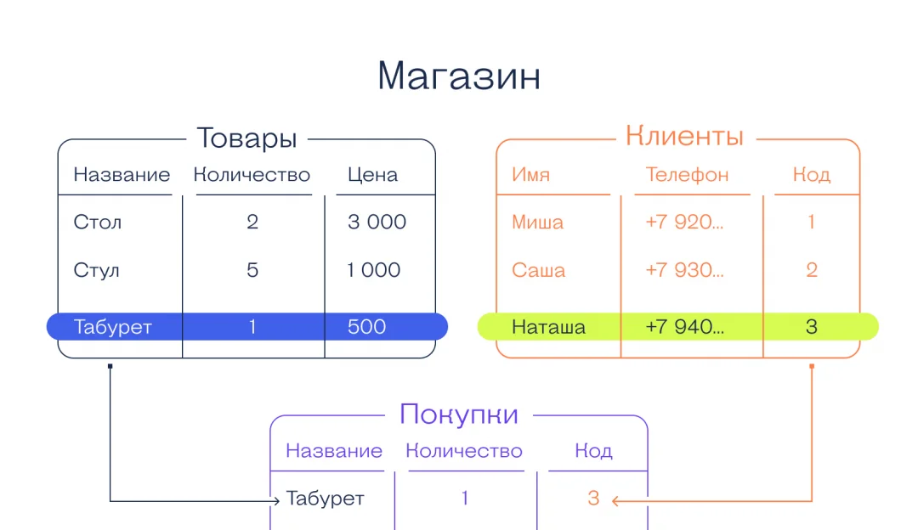
Реляционные
Реляционная база данных – это набор данных с предопределенными связями между ними. Эти данные организованны в виде набора таблиц, состоящих из столбцов и строк.
В таблицах хранится информация об объектах, представленных в базе данных.
В каждом столбце таблицы хранится определенный тип данных, в каждой ячейке – значение атрибута.
Каждая стока таблицы представляет собой набор связанных значений, относящихся к одному объекту или сущности.

Slide 5

Взаимосвязь таблиц базы данных
Руководитель
Первичный ключ
Номер | Фамилия | Отдел | Стаж
5742 | Васильев | 26К | 25
6931 | Успенский | 31С | 27
2345 | Воробьев | 19И | 21
Внешний ключ
Сотрудник
Номер | Фамилия | Номер руководителя | Должность
1234 | Юдин | 5742 | М. н. с.
1235 | Щедрин | 6931 | С. н. с.
1236 | Яковлев | 5742 | Н. с.
1237 | Кротов | 2345 | Вед. инж.
1238 | Куркин | 6931 | Ст. инж.
В одной таблице содержатся ассоциированные данные, а в разных таблицах одной БД находятся связанные данные.

Slide 6
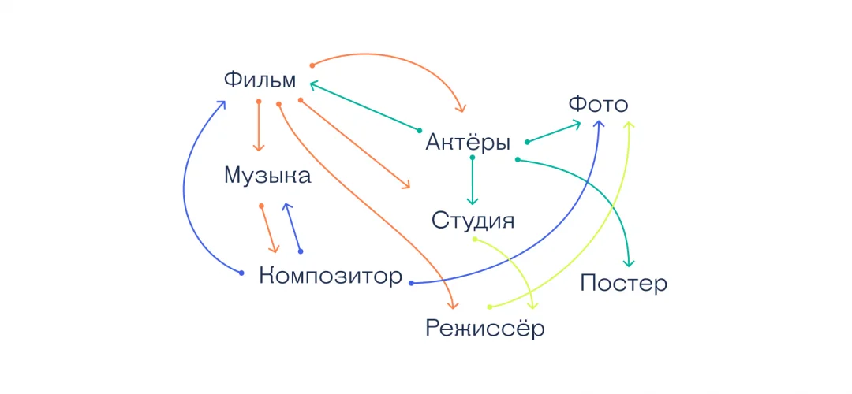
Сетевые
В сетевых базах данных между таблицами и записями может быть несколько разных связей, каждая из который отвечает за что-то своё.
Особенность сетевой базы данных в том, что в ней запоминаются все связи и всё содержимое для каждой связи. Базе не нужно тратить время на поиск нужных данных, потому что вся информация об этом уже есть в специальных индексных файлах. Они показывают, какая запись с какой связана, и быстро выдают результат.
Сетевые базы данных: позволяют хранить много связей между множеством объектов. Например, каталог фильмов: в одном фильме может участвовать много человек, а каждый из них может участвовать во множестве фильмов.

Slide 7
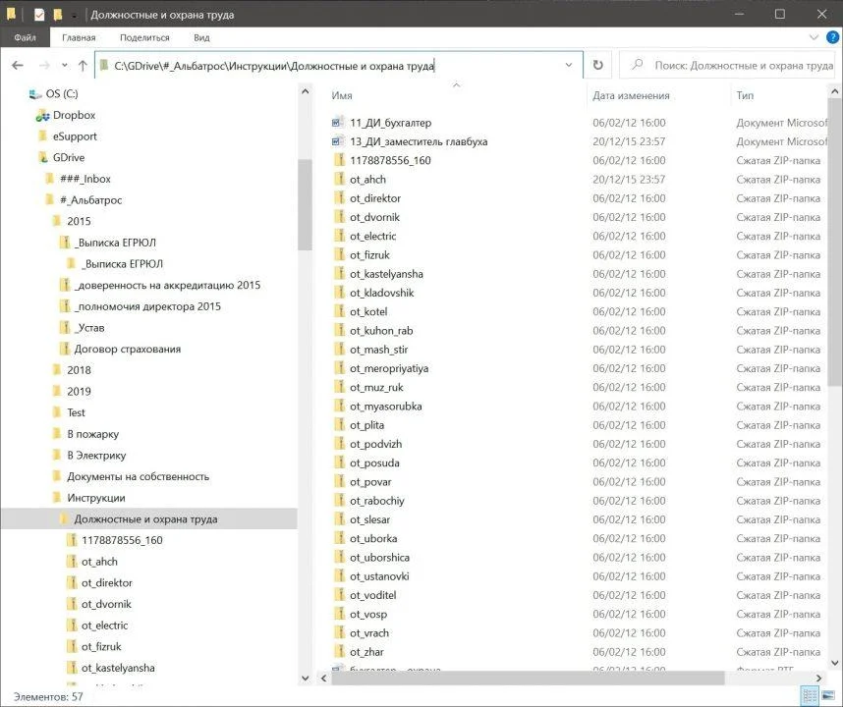
Иерархические
Иерархическая база данных знает, кто кому подчиняется, и поэтому может быстро находить нужную информацию. Но такие базы можно организовать только в том случае, когда у вас есть чёткое разделение в данных, что главнее, а что ему подчиняется.

Slide 8
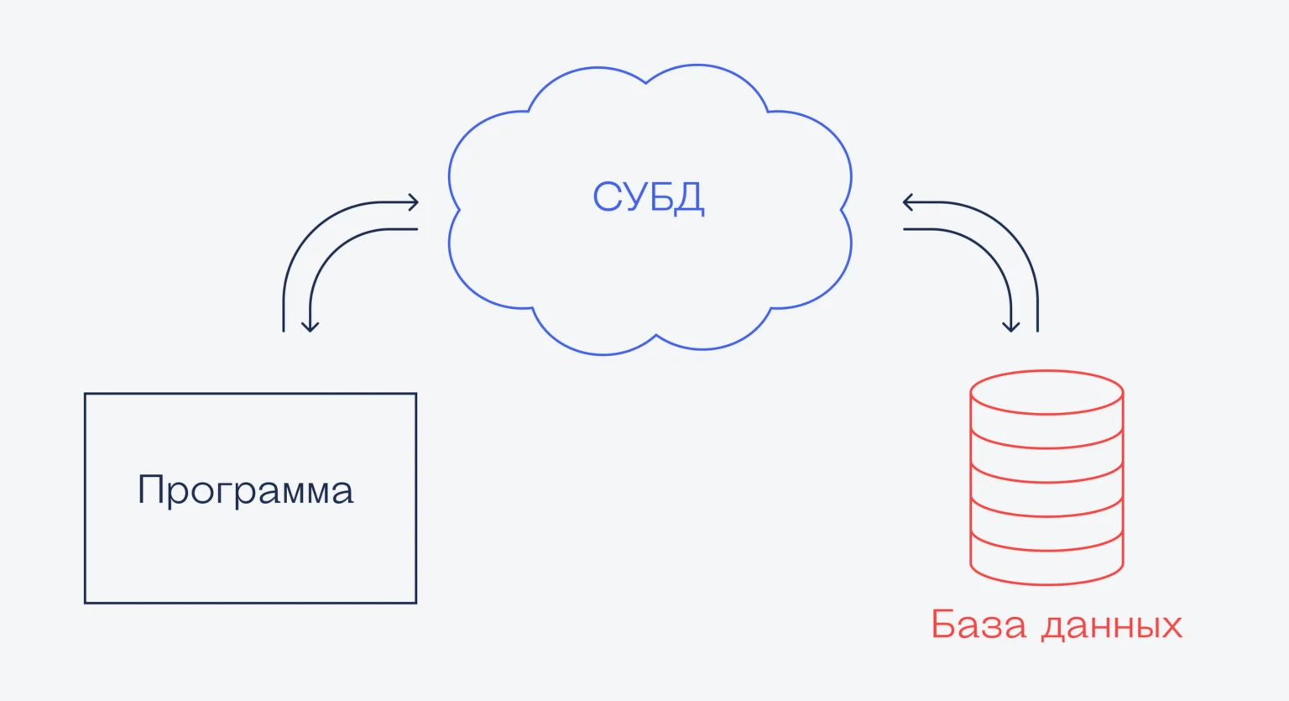
Язык SQL
Чтобы управлять данными в базе, например добавлять новые записи, удалять старые или что-то искать, используют специальный язык запросов к базе — SQL.
Эти запросы обрабатывает СУБД — система управления базами данных. Это как движок для сайтов — он выполняет запросы, работает с базой и отдаёт нам результаты.
SQL —это язык запросов к базе данных. Название расшифровывается: «язык структурированных запросов» (Structured Query Language). Это значит, что каждый запрос к базе данных формируется по какой-то структуре, а сам язык задаёт правила, как именно сделать такой запрос.

Slide 9
После выбора определенной СУБД программист получает доступ к ее API (Application Programming Interface) – программному интерфейсу для взаимодействия с СУБД. Фактически, к набору функций, через которые производится работа с базами данных

Slide 10
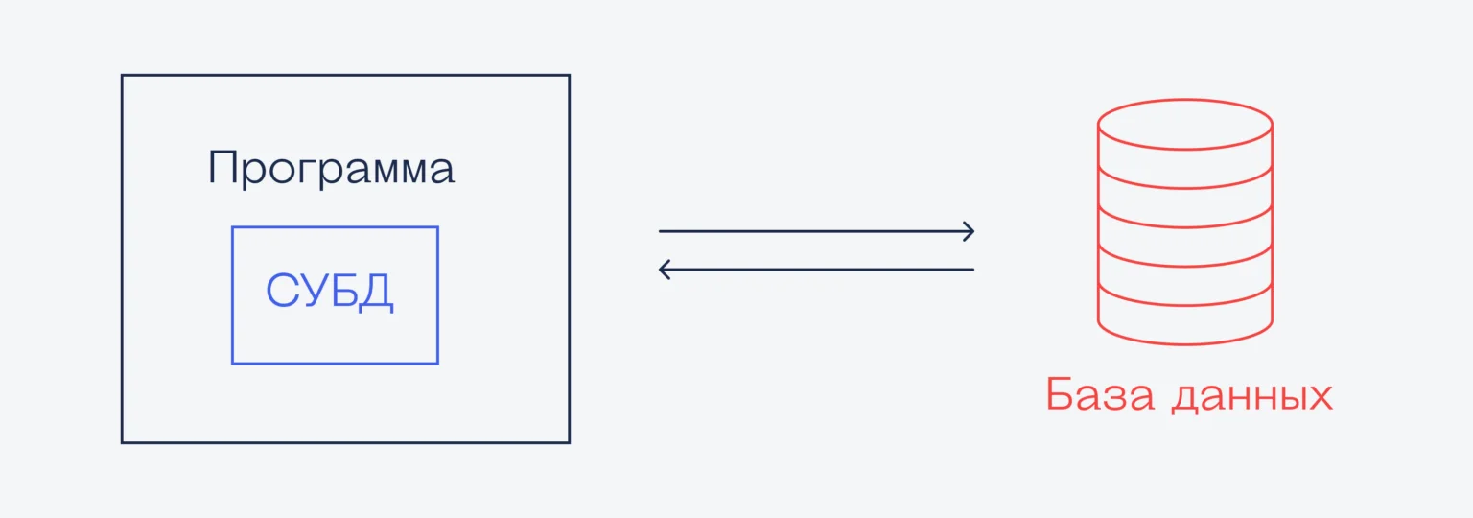
Что такое SQLite
SQLite — это встраиваемая СУБД, когда система управления встраивается в саму программу. Это значит, что все запросы и команды идут в базу не через посредника, а напрямую из приложения. Чтобы встроить SQLite в код, достаточно подключить нужную библиотеку.
Все данные в SQLite хранятся в одном файле — таблицы, служебные поля, связи и всё остальное. Это упрощает работу с базой и позволяет легко переносить данные из одного места в другое.

Slide 11
Подключение к SQLite в Python
Для установки соединения нужно указать название базы данных, к которой требуется подключиться. Если указать название той, что уже есть на диске, то произойдет подключение. Если же указать другое, то SQLite создаст новую базу данных.
Для подключения к SQLite нужно выполнить следующие шаги
import sqlite3
Использовать метод connect() из модуля sqlite3 и передать в качестве аргумента название базы данных – открываем соединение.
Создать объект cursor для выполнения SQLite-запросов из Python. Вызов метода execute(query) для объекта Cursor выполняет запрос и в случае наличия результата возвращает ответ, который можно получить методом fetchall().
Закрыть объект cursor после завершения работы.
Перехватить исключение базы данных, если в процессе подключения произошла ошибка.

Slide 13
Типы данных
NULL – значение NULL;
INTEGER – целочисленный тип (занимает от 1 до 8 байт);
REAL – вещественный тип (8 байт в формате IEEE);
TEXT – строковый тип (в кодировке данных базы, обычно UTF-8);
BLOB (двоичные данные, хранятся «как есть», например, для небольших изображений).

Slide 14
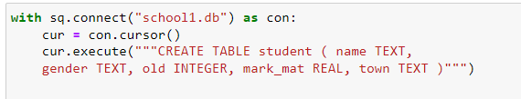
CREATE TABLE (создать таблицу)

Slide 15
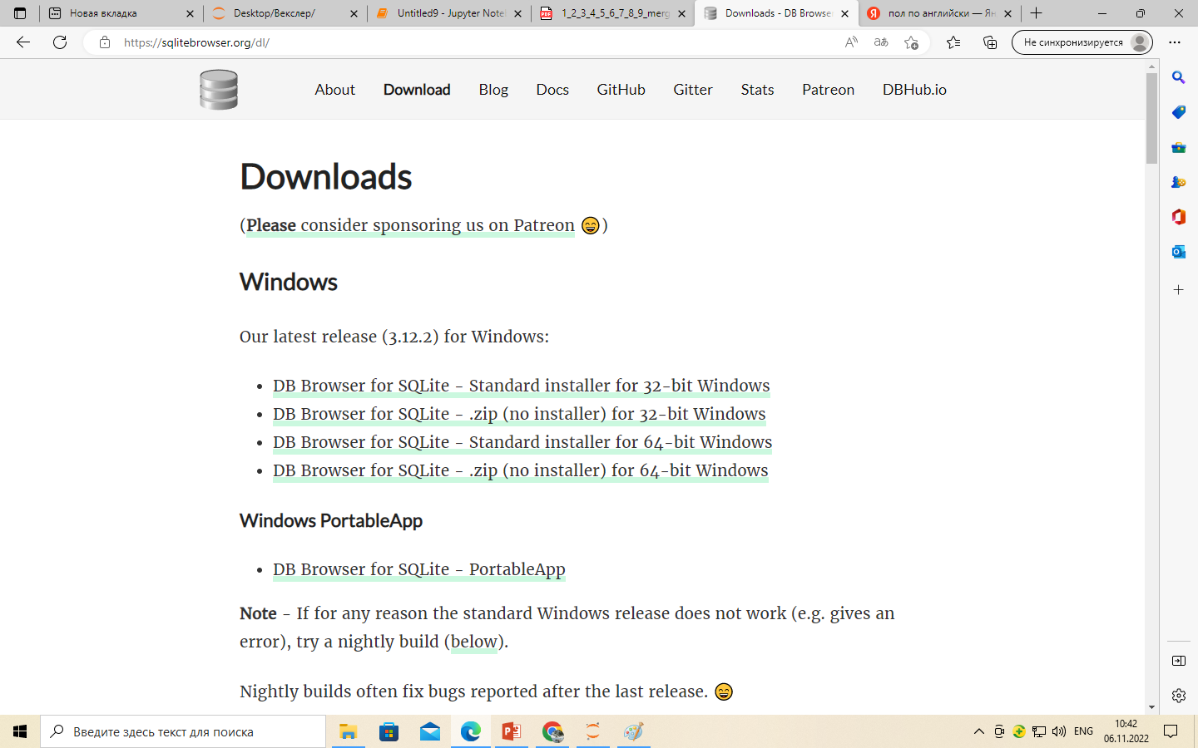
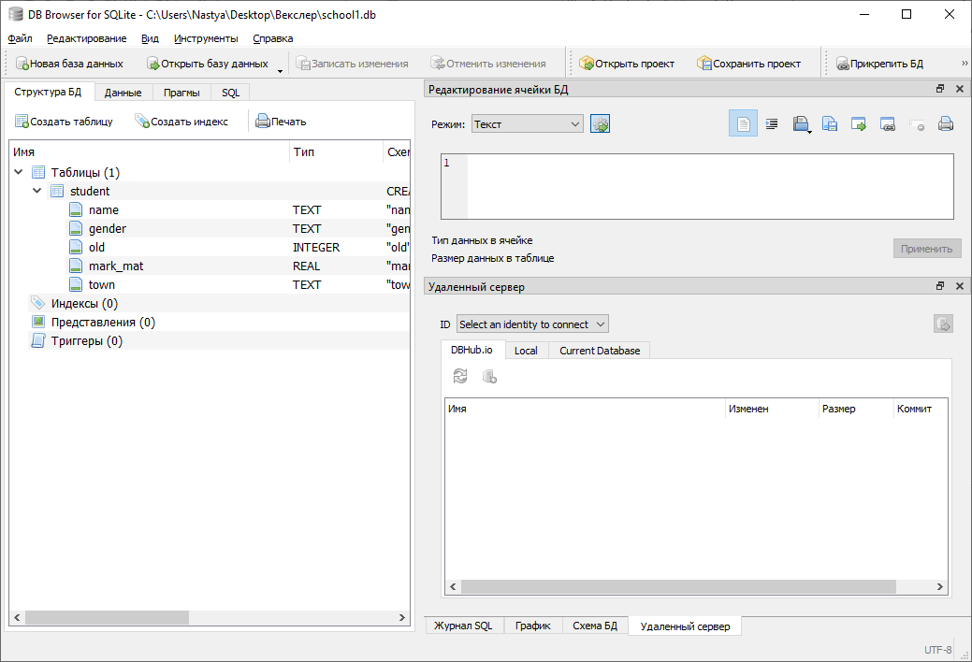
DB Browser for SQLite
https://sqlitebrowser.org/

Slide 16
Повторный запуск – ошибка (таблица есть)
Notes:
import sqlite3
try:
sqlite_connection = sqlite3.connect('sqlite_python.db')
cursor = sqlite_connection.cursor()
print("База данных создана и успешно подключена к SQLite")
sqlite_select_query = "select sqlite_version();"
cursor.execute(sqlite_select_query)
record = cursor.fetchall()
print("Версия базы данных SQLite: ", record)
cursor.close()
except sqlite3.Error as error:
print("Ошибка при подключении к sqlite", error)
finally:
if (sqlite_connection):
sqlite_connection.close()

Slide 17
Решение
Создавать таблицу только если она не существует. Теперь, запуская программу, никаких ошибок появляться не будет и, кроме того, мы точно будем уверены, что таблица student присутствует в нашей БД.

Slide 18
INSERT – добавление записи в таблицу
INSERT INTO <table_name> (<column_name1>, <column_name2>, ...) VALUES (<value1>, <value2>, …)
или так:
INSERT INTO <table_name> VALUES (<value1>, <value2>, …)

Slide 19
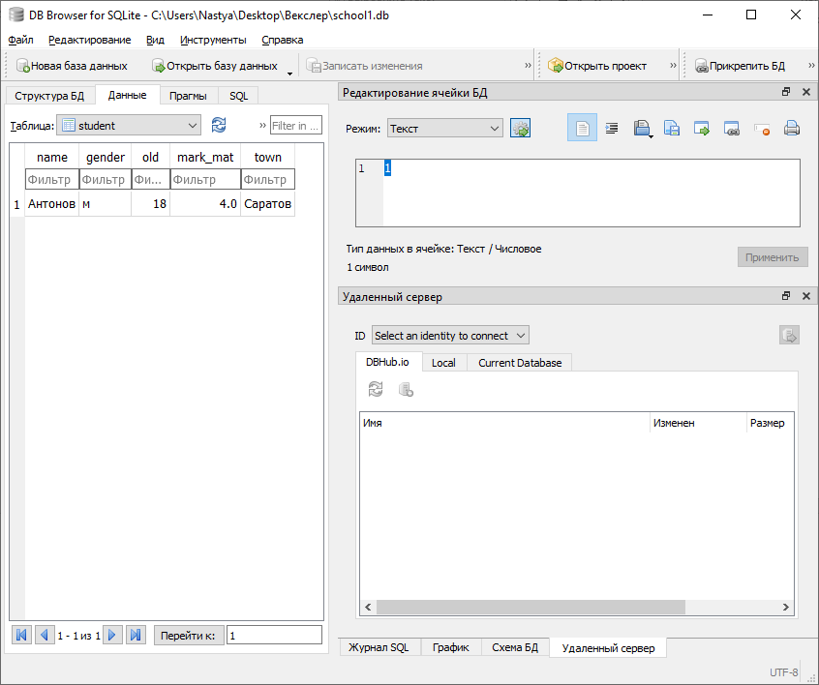
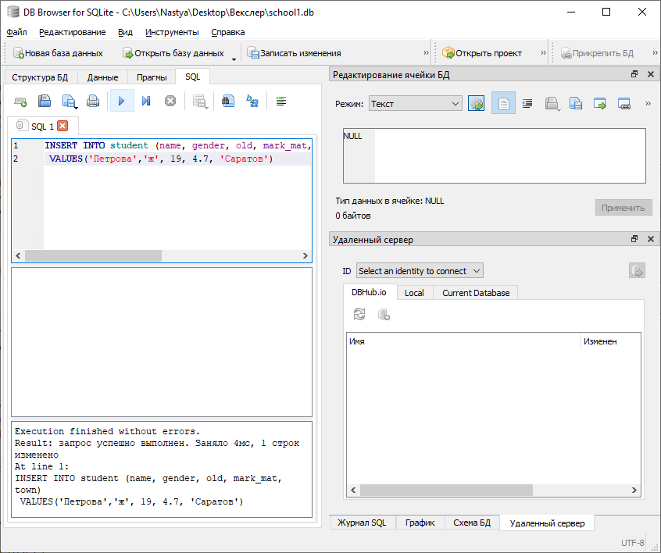

Slide 21
Фильтры, сортировки в программе

Slide 22
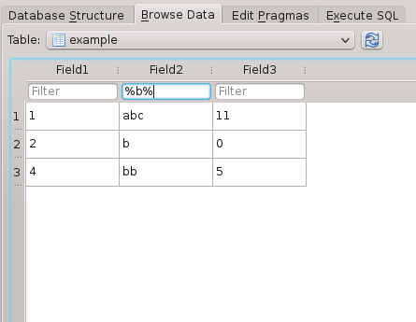
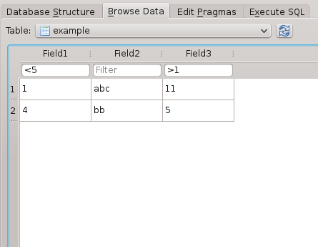
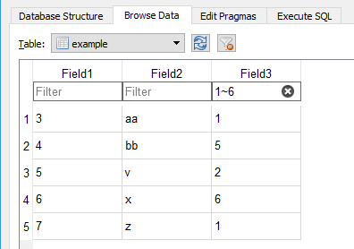
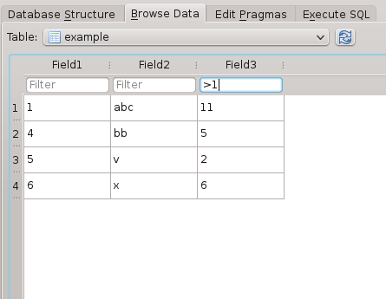

Slide 27
SELECT – выборка данных из таблиц
SELECT col1, col2, … FROM <table_name>

Slide 28
Оператор WHERE
Если нам нужно добавить фильтр для выбираемых записей, то это делается с помощью ключевого слова WHERE, которое записывается после имени таблицы:
SELECT col1, col2, … FROM <table_name> WHERE <условие>
после слова WHERE записывается логическое выражение и в качестве сравнения можно использовать следующие операторы: = или ==, >, =, <=, !=, BETWEEN

Slide 29
Составные условия
Часто при описании фильтра требуется учитывать значения сразу нескольких столбцов:
AND – условное И: exp1 AND exp2. Истинно, если одновременно истинны exp1 и exp2.
OR – условное ИЛИ: exp1 OR exp2. Истинно, если истинно exp1 или exp2 или оба выражения.
NOT – условное НЕ: NOT exp. Преобразует ложное условие в истинное и, наоборот, истинное – в ложное.
IN – вхождение во множество значений: col IN (val1, val2, …)
NOT IN – не вхождение во множество значений: col NOT IN (val1, val2, …)

Slide 30
Сортировка ORDER BY
Если нужно отсортировать данные по убыванию, то после имени поля следует указать флаг DESC:
SELECT * FROM users WHERE score < 1000 ORDER BY old DESC

Slide 31
Ограничение выборки LIMIT

